Slide 1


분석 5조
김도현202227005
황동희202227006
우지수202227025
김신희202227015

Slide 2

종족별 전사
목차
목적
데이터 수집 방법
플레이 캐릭터 종족과 직업 소개
종족 별 지역 레벨 업 비교
종족지역/추방자의해안 지역 레벨 업 평균 비교
나이트엘프 직업 별 레벨 업 비교
종족 별 퀘스트 경험치 비교
결론
아쉬운점

Slide 3

종족별 전사
목적
10레벨 이후에 직업 전문화같은 변수를 제외하기위해 10레벨까지의
지역별 레벨 업 차이와
직업별 레벨 업 차이를 분석해서
무엇이 가장 레벨 업 속도에 영향을 끼치는지 알아보고
가장 빠른 직업과 지역을 알아본다

Slide 4

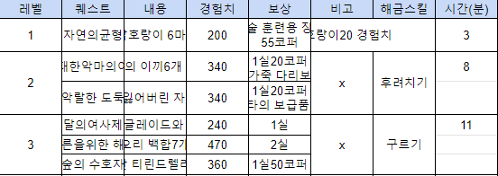
종족별 전사
데이터 수집 방법
추방자의 해안 플레이후
플레이 중 자료를 적는 것은
데이터의 손실이 크다고 느껴
영상을 녹화해서
플레이 내용을
이미지와 같이 정리하는 방법으로 전환

Slide 5

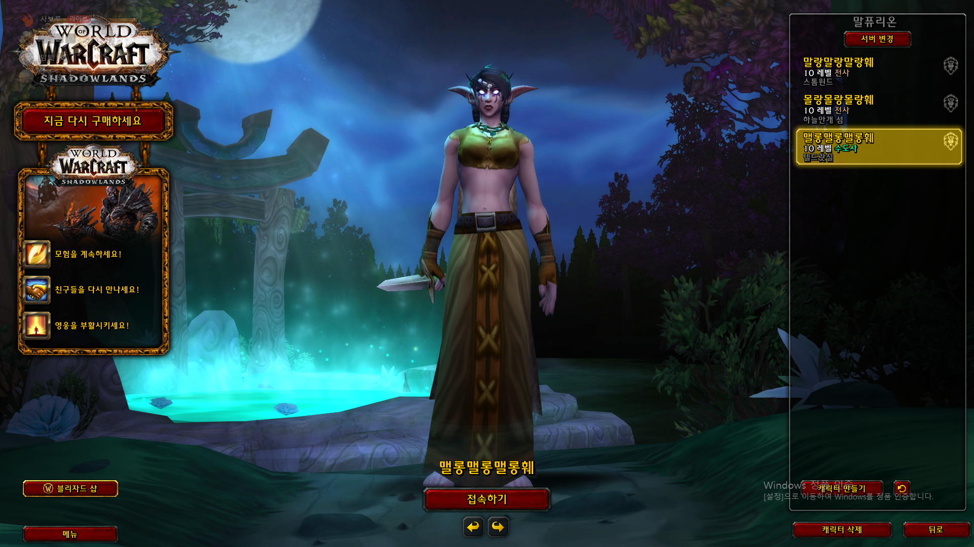
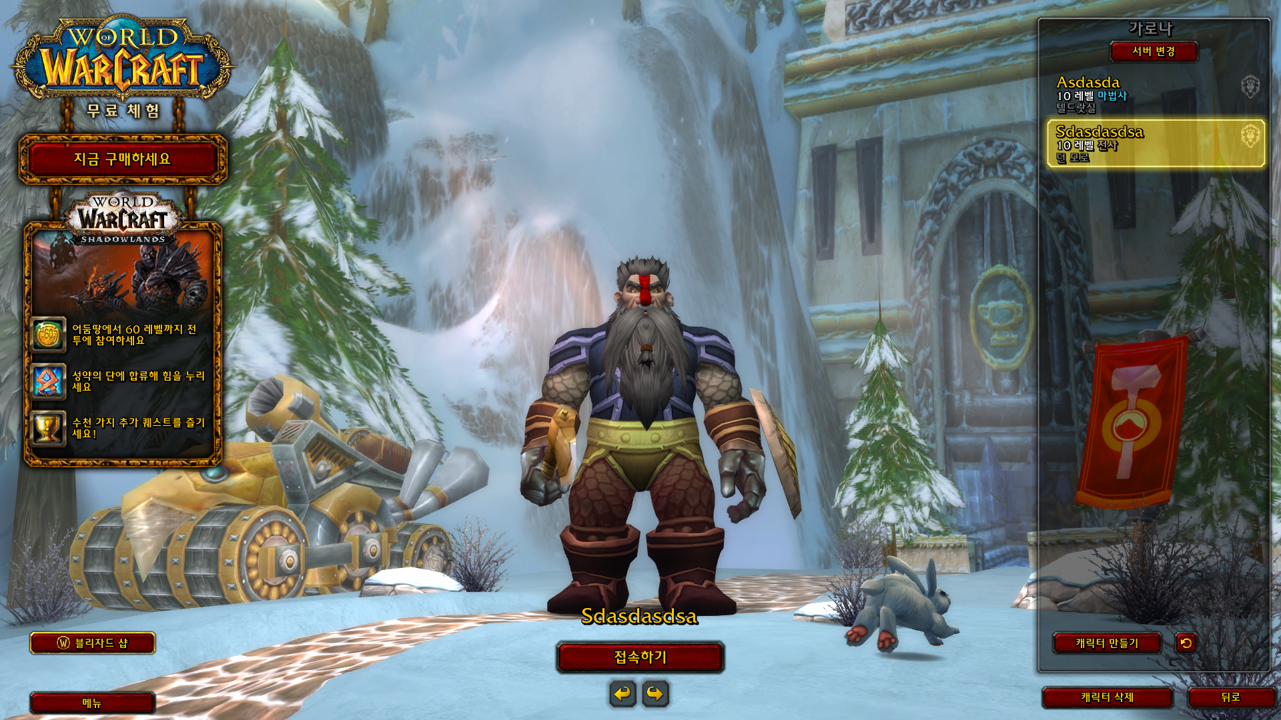
종족별 전사
데이터 수집 기준
추방자의해안-다른 종족-전사
각 한번씩 플레이
1.종족을 통일해서 다른 직업(종족 나이트엘프 통일)
2.직업을 통일해서 다른 종족(직업 전사 통일)
각 두캐릭터를 플레이한다
1.종족 퀘스트(종족 지역)
2. 전사, 추방자의 해안
이동기가 거의 없는 전사와
이동기가 있는 직업의 레벨 업 속도를 비교해본다

Slide 6


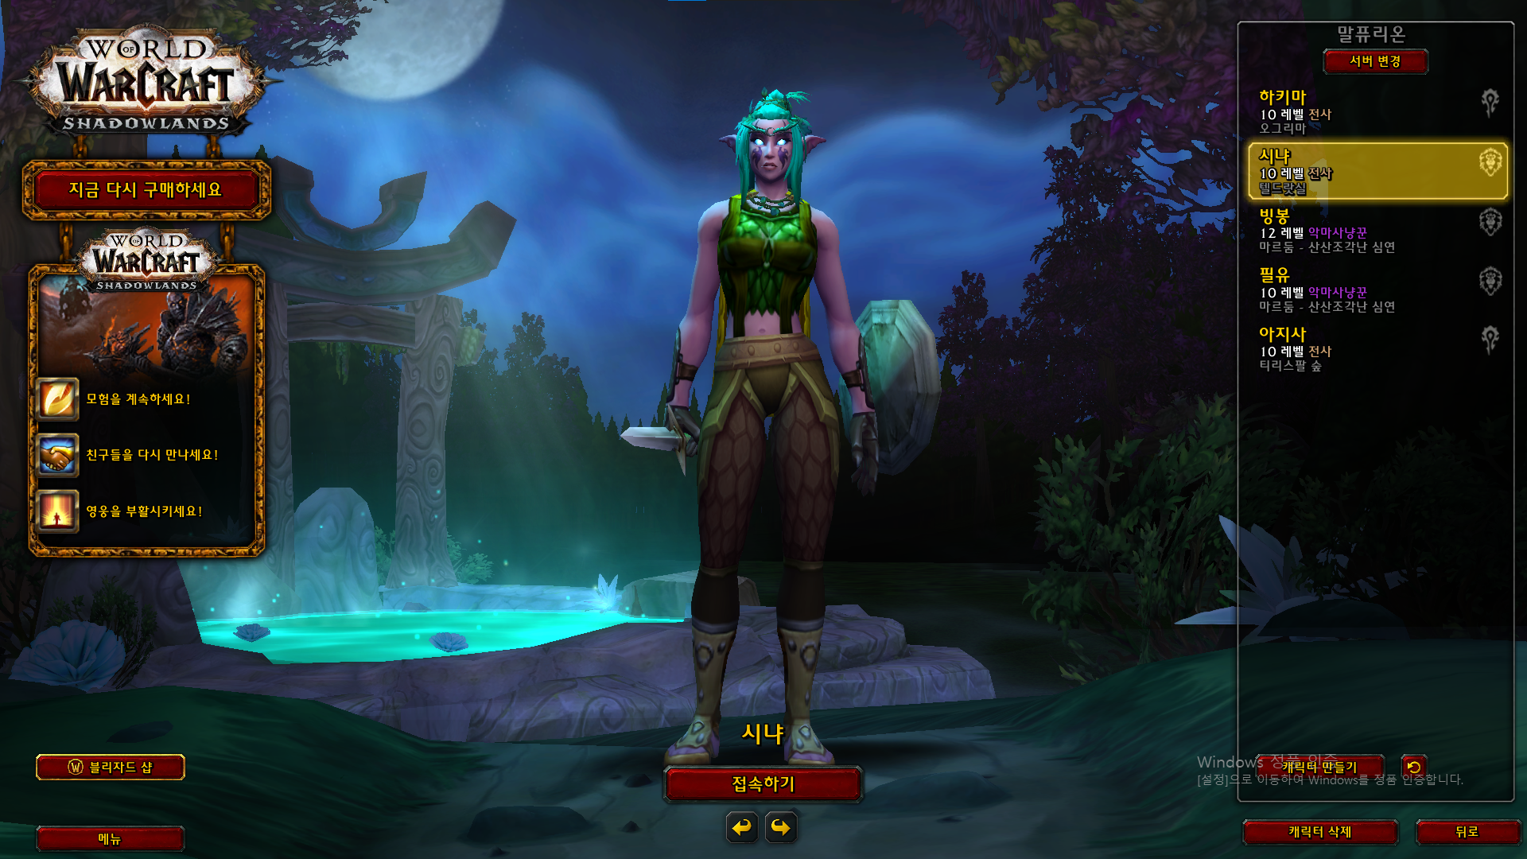
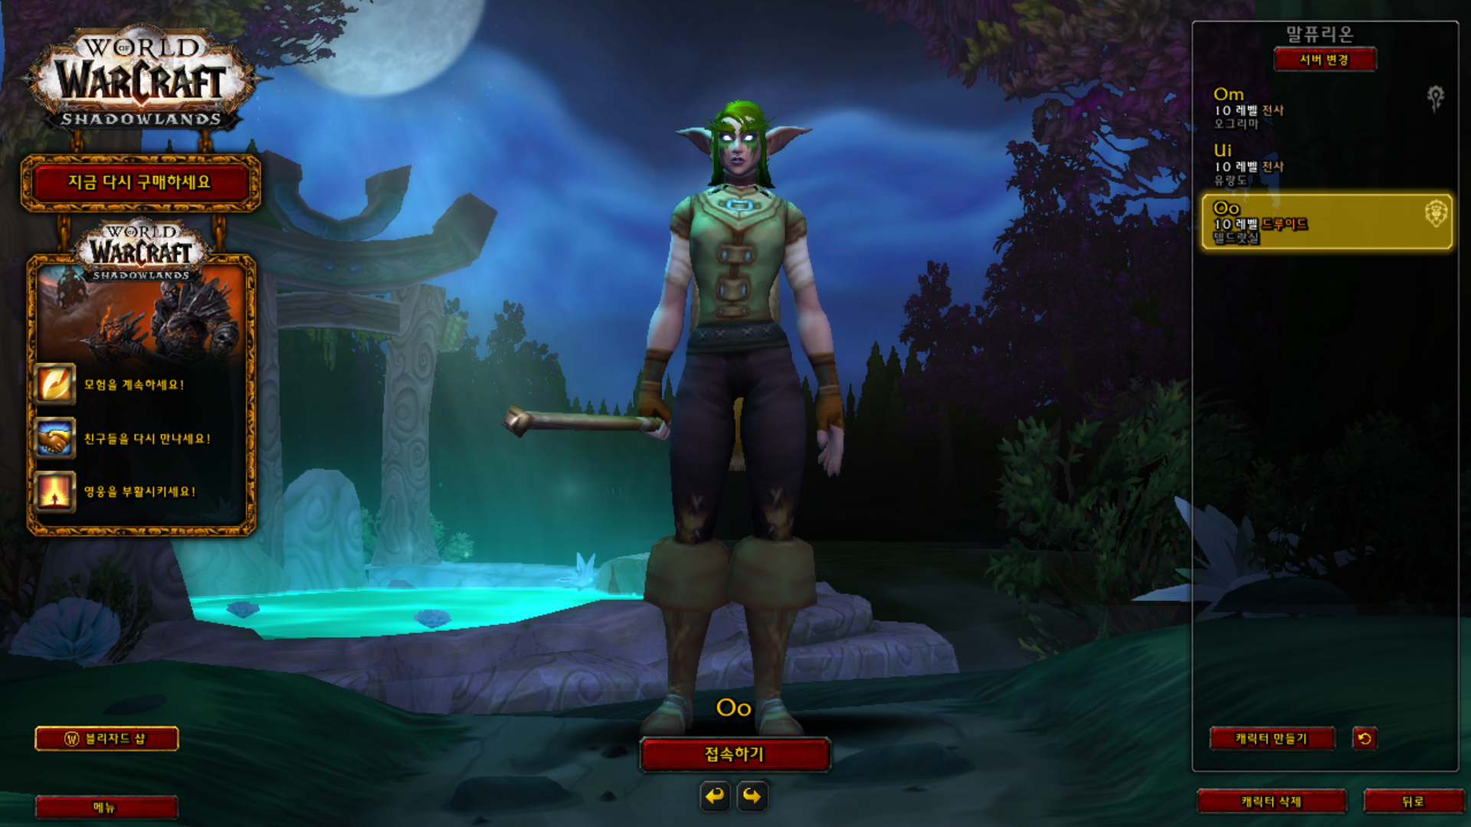
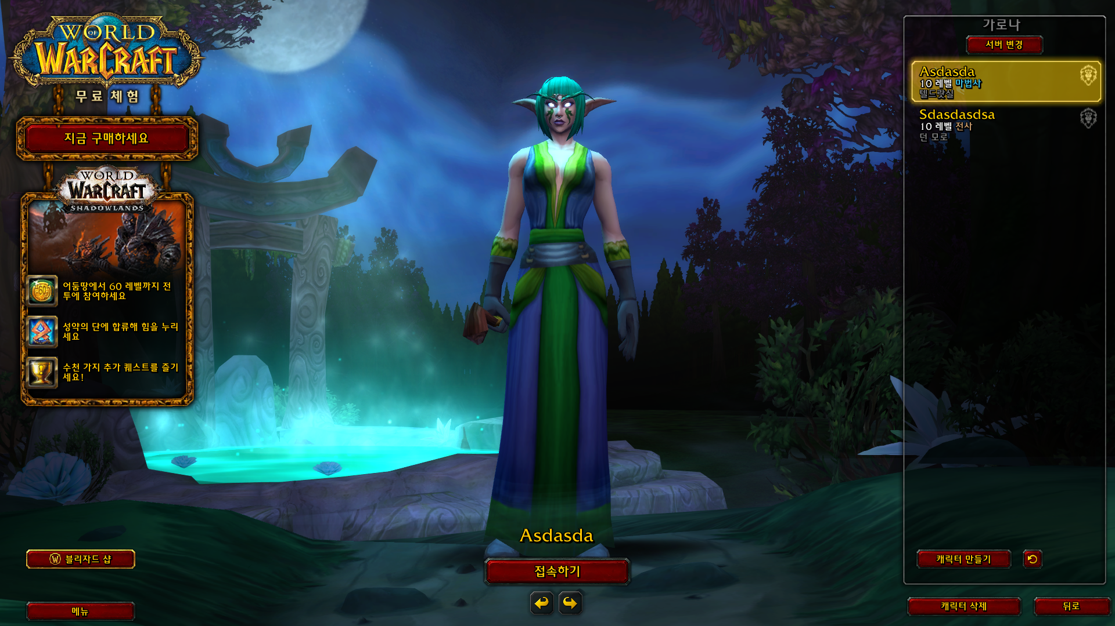
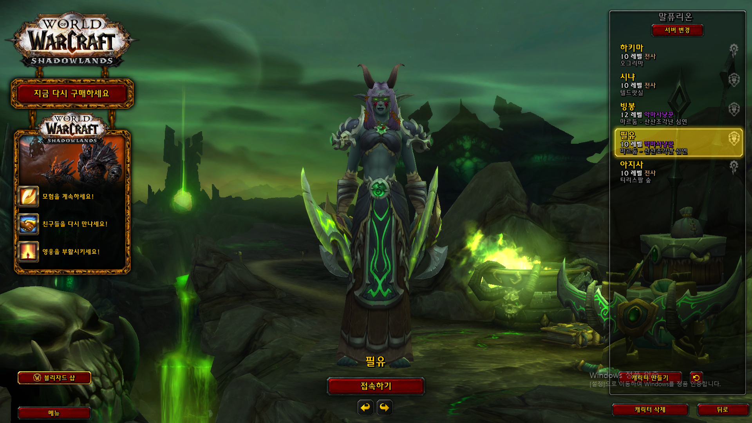

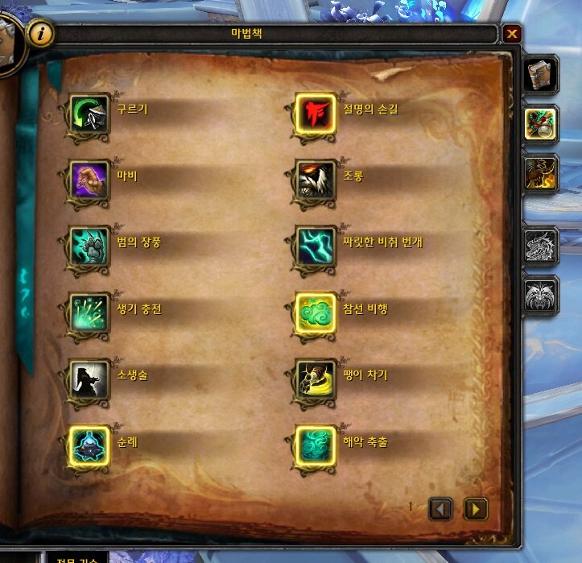

직업별 나이트엘프
종족별 전사
드루이드
수도사
드루이드
수도사
마법사
악마사냥꾼
전사
마법사
악마사냥꾼
전사

Slide 7

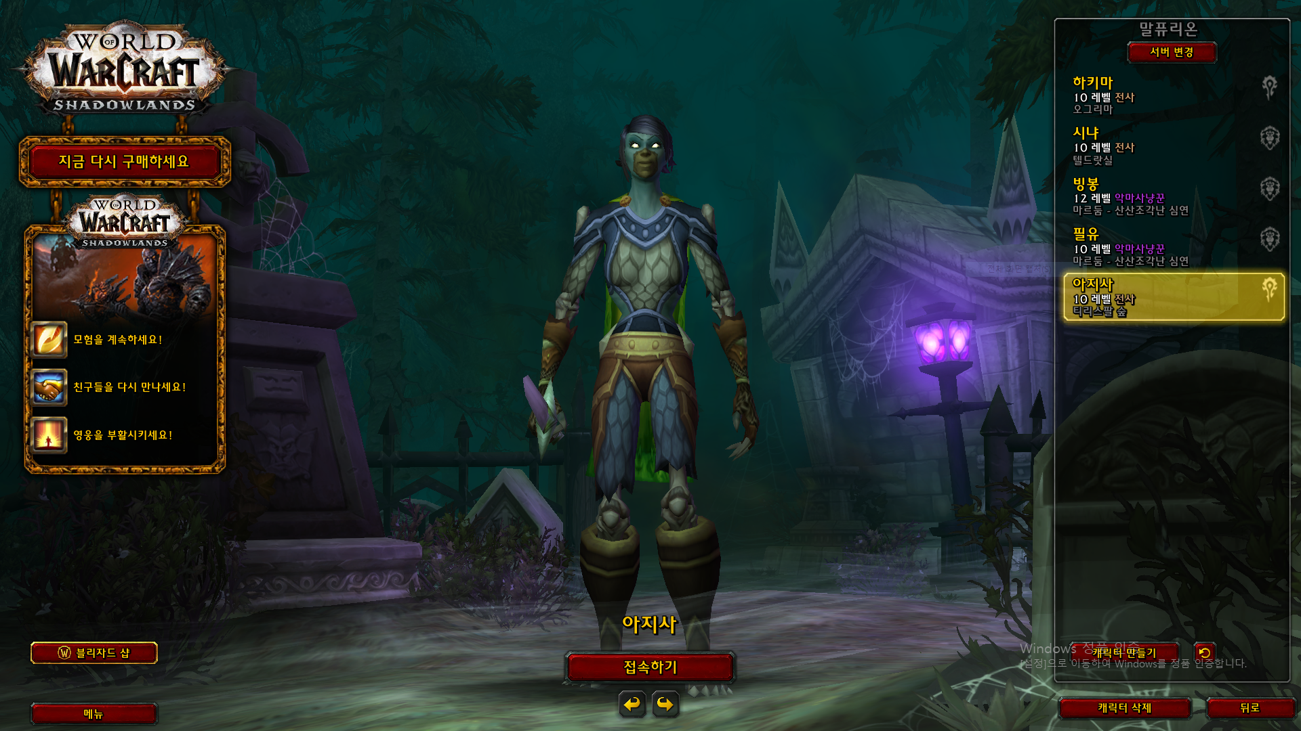
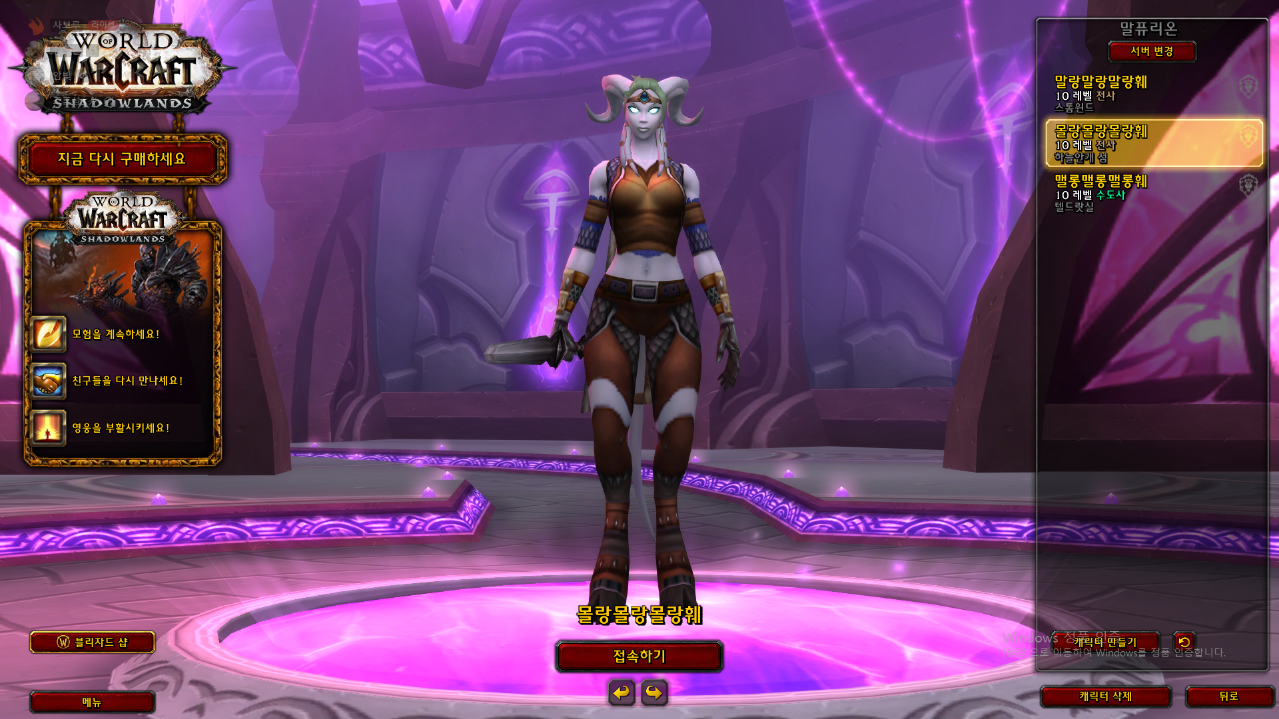

종족별 전사
종족별 전사
나이트엘프-전사
판다렌-전사
드워프-전사
언데드-전사
빛벼림드레나이-전사

Slide 8

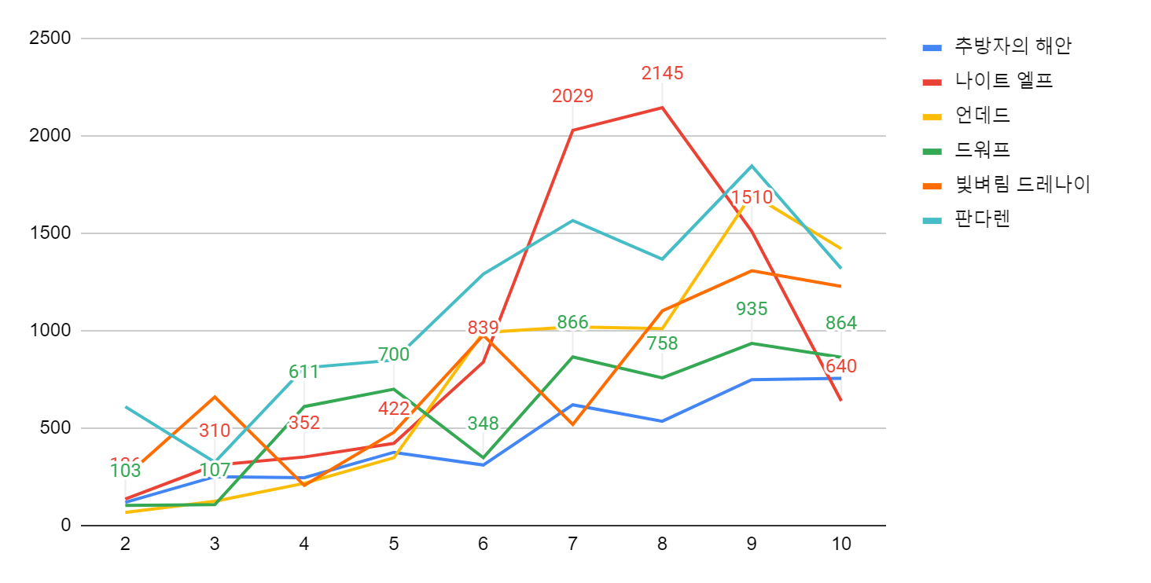
지역별 레벨 업 도달 시간 비교(초)

Slide 9


지역별 레벨업 도달 시간 비교(초)
이 구간에서 퀘스트를 완수하는데 가는길의 시간이 늘어났다

Slide 12
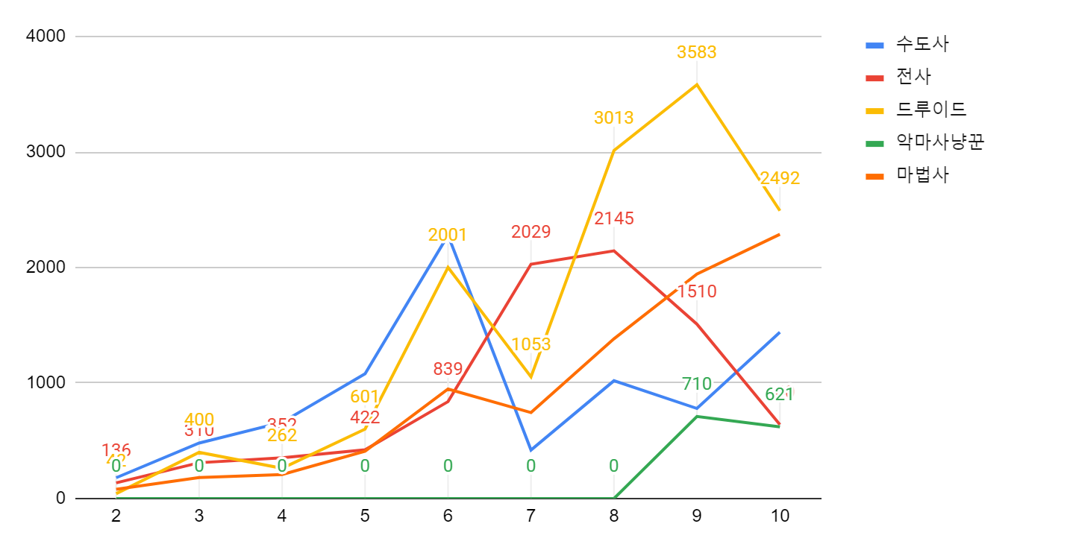
나이트엘프 직업별 레벨업 도달 시간 비교(초)

Slide 13
나이트엘프 직업별 레벨업 도달 시간 비교(초)
드루이드
전사
전사보다 느린 직업이 있어 이동기가 있는 캐릭터가 더 빠르다는 결론을 내기 어려워졌다

Slide 14
나이트엘프 직업별 레벨업 도달 시간 비교(초)
악마사냥꾼은 8레벨부터 시작해서 초반에 빠르게 시작할수 있다

Slide 15
나이트엘프 직업별 레벨업 도달 시간 비교(초)
편차가 크므로 직업이 영향을 크게 끼친다는 걸 알 수있다

Slide 16
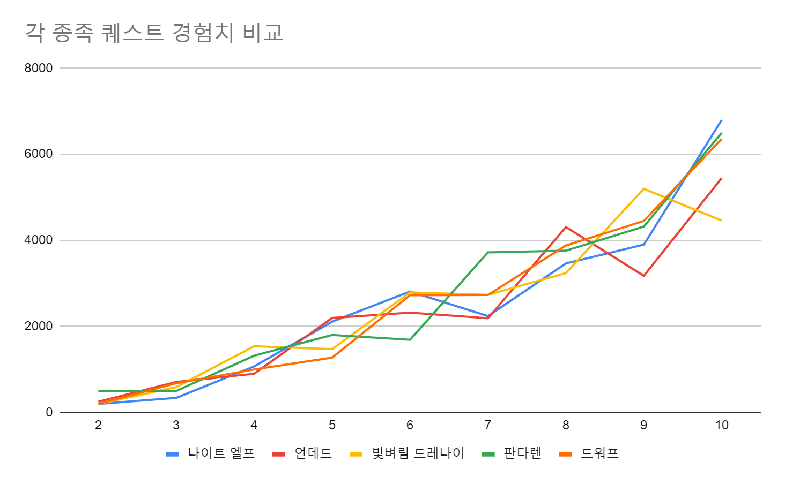
전사-종족 퀘스트별 획득 총 퀘스트 경험치
비고 경험치 제외/ 경험치 차이가 크게 안 나기 때문에 종족 별 경험치가 큰 영향을 끼치지 않는다

Slide 17

결론
직업이 가장 큰영향을끼치고
직업은 변수가 없는이상 두번째로 영향을 끼친다
가장 빠르게 레벨업 하기 위해서
추방자의해안을 선택하는것이 좋다
나이트엘프중에서
8레벨부터 시작하는 악마사냥꾼을 제외하고
마법사를하는게 가장 빠르다

Slide 18
분석개선점
숙련도에대한 변수가 고려되지않아서 아쉬웠고
잃어버리거나 기록하지 못했던 추방자의 해안 구간이 아쉬웠다
더 많은 로우데이터를 수집했지만 다 발표하지 못해 아쉬웠다

Slide 19
감사합니다

